Slide 1
E΄ Δημοτικού Γλώσσα 11^{η} ενότητα Παιχνίδια
Όνομα δασκάλου
Σχολείο

Slide 2
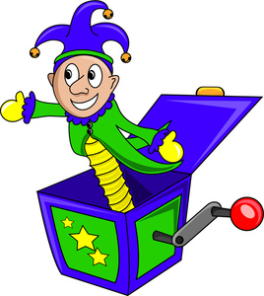
Στην ενδέκατη ενότητα του μαθήματος της Γλώσσας διαβάσαμε ένα κείμενο για τα παιχνίδια και μελετήσαμε εις βάθος το σχηματισμό της Συνοπτικής Προστακτικής τόσο στην Ενεργητική όσο και στη Μεσοπαθητική Φωνή.

Slide 3
Πάμε, όμως, τώρα να συμπληρώσουμε τα επίθετα που λήγουν σε -ων, -ουσα,
-ον στις επόμενες προτάσεις.

Slide 4
Γράψτε στο τετράδιό σας
τη σωστή απάντηση.
(για την απάντηση πιέστε Space ή Enter ή )
1. Τα ονόματα των __________ μαθητών γράφτηκαν από το δάσκαλο στο απουσιολόγιο (απών).
απόντων
2. Η τελευταία συλλαβή μιας λέξης λέγεται __________ (λήγων).
λήγουσα

Slide 5
Γράψτε στο τετράδιό σας
τη σωστή απάντηση.
(για την απάντηση πιέστε Space ή Enter ή )
3. Η Κωνσταντινούπολη λέγεται και _____________ πόλη (βασιλεύων).
βασιλεύουσα
4. Η ____________ το μάθημα της Βιολογίας δεν θα έρθει σήμερα στο σχολείο (διδάσκων).
διδάσκουσα

Slide 6
Γράψτε στο τετράδιό σας
τη σωστή απάντηση.
(για την απάντηση πιέστε Space ή Enter ή )
5. Στις 21 Μαΐου ___________ είναι όσες έχουν τα ονόματα Ελένη και Κωνσταντίνα (εορτάζων).
εορτάζουσες
6. Αγόρασε ένα ακριβό δαχτυλίδι για τη ________ σύζυγό του (μέλλων = αυτός που πρόκειται να γίνει).
μέλλουσα

Slide 7
Γράψτε στο τετράδιό σας
τη σωστή απάντηση.
(για την απάντηση πιέστε Space ή Enter ή )
7. Πρέπει όλοι να νοιαζόμαστε για τον __________ συνάνθρωπό μας (πάσχων = αυτός που πάσχει από κάτι ή αυτός που υποφέρει).
πάσχοντα
8. Στους μεγαλύτερους μας πρέπει να μιλάμε με το ___________ ύφος (πρέπων = αυτός που πρέπει να γίνει).
πρέπον

Slide 8
Γράψτε στο τετράδιό σας
τη σωστή απάντηση.
(για την απάντηση πιέστε Space ή Enter ή )
9. Στη ____________ νεολαία περιλαμβάνονται οι φοιτητές των Πανεπιστημίων (σπουδάζων = αυτός που σπουδάζει).
σπουδάζουσα
10. Ο κ. Αθανασίου κατέχει μια _________ θέση μεταξύ των συναδέλφων του καθηγητών Πανεπιστημίου (εξέχων = ξεχωριστός).
εξέχουσα

Slide 9
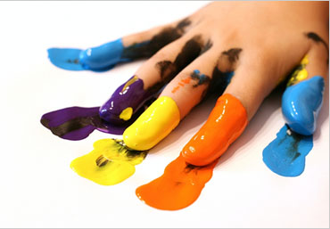
Στη συνέχεια ας διαβάσουμε ένα κείμενο για την ελληνική κοινότητα
της Κωνσταντινούπολης και ας συμπληρώσουμε τα επίθετα στα κενά.

Slide 10
Γράψτε στο τετράδιό σας
τη σωστή απάντηση.
(για την απάντηση πιέστε Space ή Enter ή )
Στην Κωνσταντινούπολη μέχρι πρόσφατα υπήρχε μια ___________ (ακμάζων) ελληνική κοινότητα, αποτελούμενη από πολλούς εύπορους Έλληνες. Οι Έλληνες ανήκαν στην __________ (άρχων) τάξη και με τα χρήματά τους χρηματοδοτούσαν πολλά φιλανθρωπικά ιδρύματα και σχολεία. Γενικότερα, η ελληνική παροικία κατείχε μια ιδιαιτέρως __________ (βαρύνων) θέση στην κοινωνία της Κωνσταντινούπολης, της λεγόμενης και ______________ (βασιλεύων).
ακμάζουσα
άρχουσα
βαρύνουσα
βασιλεύουσας

Slide 11
Γράψτε στο τετράδιό σας
τη σωστή απάντηση.
(για την απάντηση πιέστε Space ή Enter ή )
δεσπόζουσα
Η ______________ (δεσπόζων) θέση την οποία κατείχε και η ___________ (εξέχων) ιστορική της πορεία την έφερνε στην πρώτη θέση ανάμεσα στις μειονότητες που ζούσαν στην Πόλη. Μάλιστα, από τα σπλάχνα της ελληνικής κοινότητας βγήκαν και πολλές ___________ (εξέχων) προσωπικότητες των γραμμάτων και των τεχνών. Δυστυχώς, η ____________ (ιδιάζων) κατάσταση η οποία επικρατούσε στην Τουρκία και ο εθνικισμός οδήγησαν στο ξεκλήρισμα της ελληνικής μειονότητας της Κωνσταντινούπολης.
εξέχουσα
εξέχουσες
ιδιάζουσα

